Slide 1
리눅스 배포판, 구성요소
22 정의수
23 조나단
24 조상용
25 조성운

Slide 2
목차
리눅스의 배포판
리눅스의 구성요소

Slide 3
리눅스의 배포판
리눅스 =
리눅스 커널
응용 프로그램
설치 프로그램
Mostly 배포판의 한 종류

Slide 4
리눅스의 배포판
MCC Interim
1992년 영국 – 6장의 플로피 디스크로 배포
SLS
플로피 디스크로 배포

Slide 5

리눅스의 배포판
슬랙웨어
가장 먼저 대중화된 최초의 배포판 (1993)
SLS의 버그 수정판 >> 새로운 배포판

Slide 6

리눅스의 배포판
Redhat
배포판 중에서 가장 잘 알려짐
아나콘다 (그래픽 설치 환경)
RPM (Redhat 패키지 매니저)

Slide 7

리눅스의 배포판
데비안 리눅스
1993 - 1996
GNU 정신을 따라서 후원도 받음
우분투 리눅스와 리눅스 민트의 기반이 됨

Slide 8
리눅스의 배포판
수세 (SuSE)
1994년 독일
우분투
제일 많이 사용됨
6개월 주기로 릴리즈됨
CentOS
2003년부터 래드햇 엔터프라이즈 버전
페도라
레드햇이 지원을 중단하자 배포판을 위해 시작됨
6개월 주기로 릴리즈됨

Slide 9
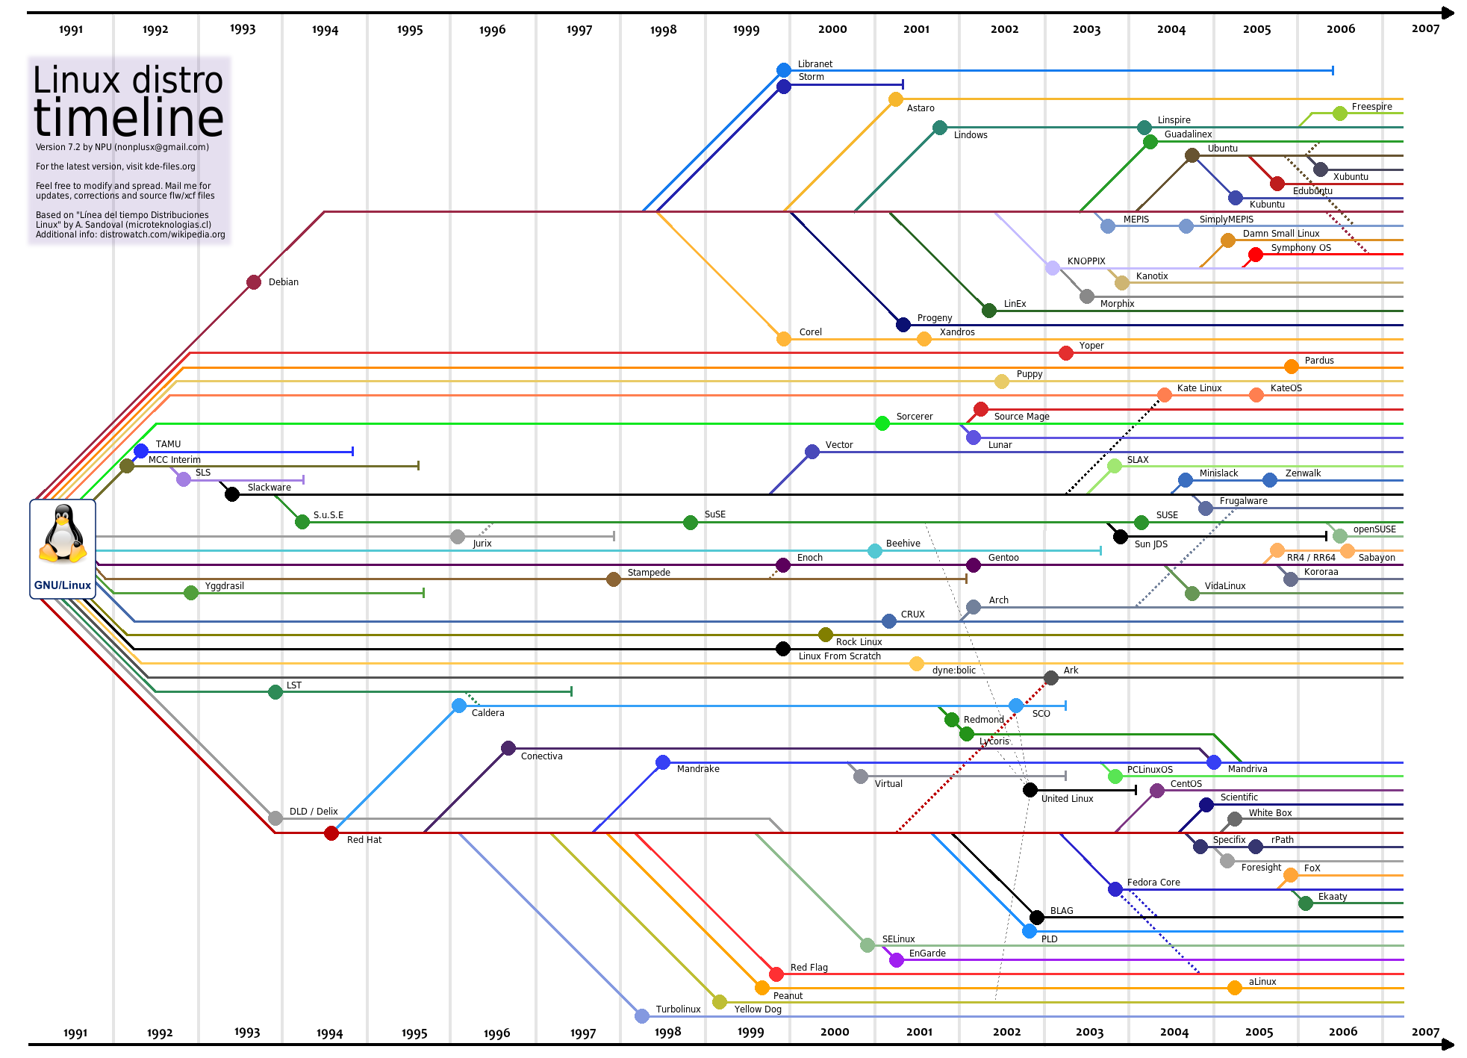
리눅스의 계보

Slide 10
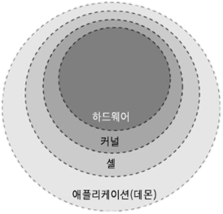
리눅스의 구성 요소
리눅스의 구조
커널 (Kernel)
셸 (Shell)
응용 프로그램

Slide 11
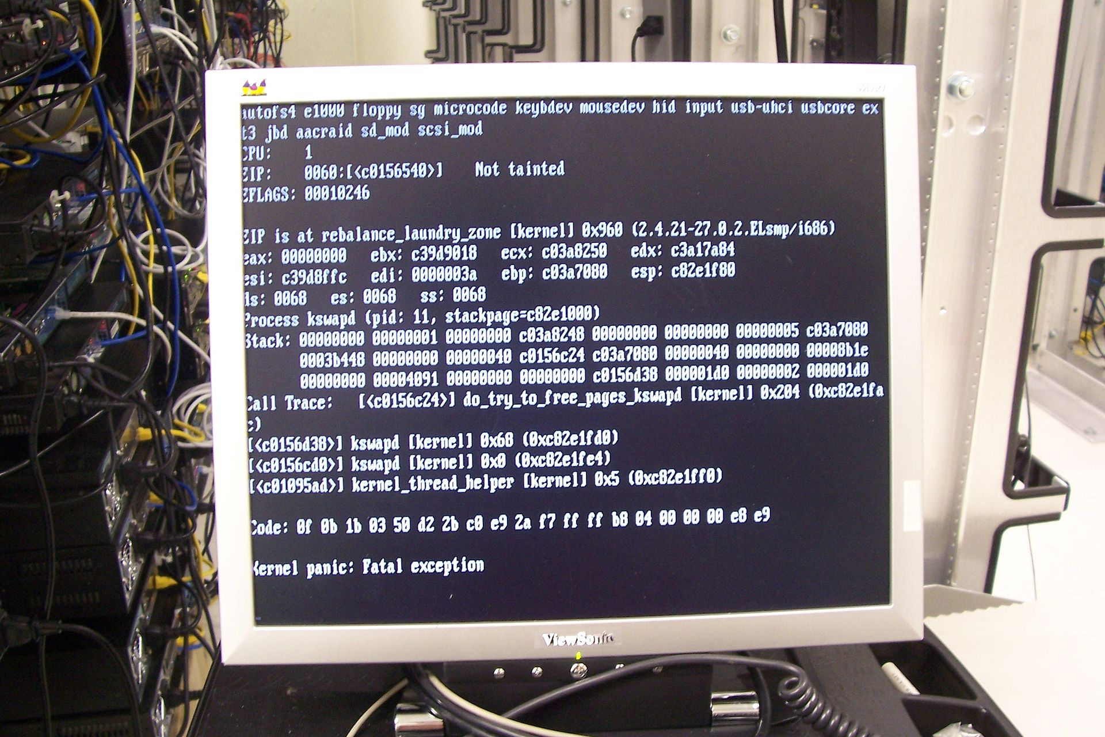
리눅스의 구성 요소 – 커널
Notes:
커널 패닉

Slide 12
리눅스의 구성 요소 – 커널
리눅스의 커널
시스템 자원 할당 / 관리
프로세스 스케줄 관리
다중 프로그램 구현
운영체제 핵심 역할

Slide 13
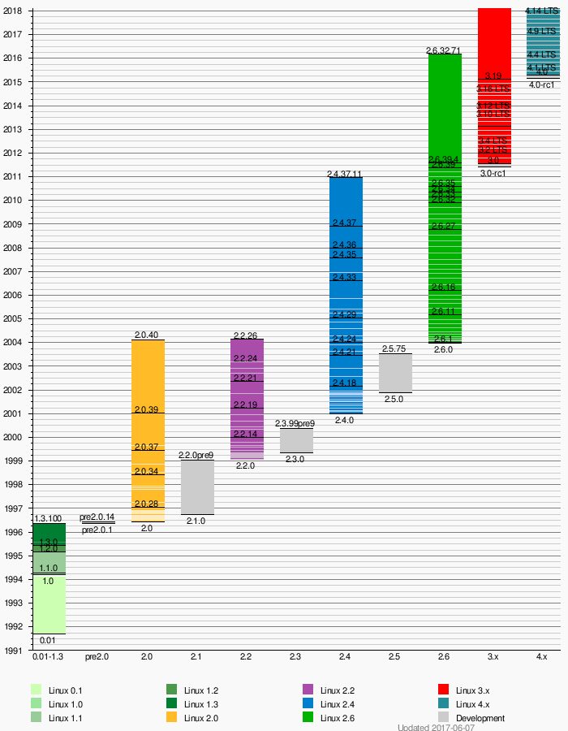
리눅스의 구성 요소 – 커널

Slide 14
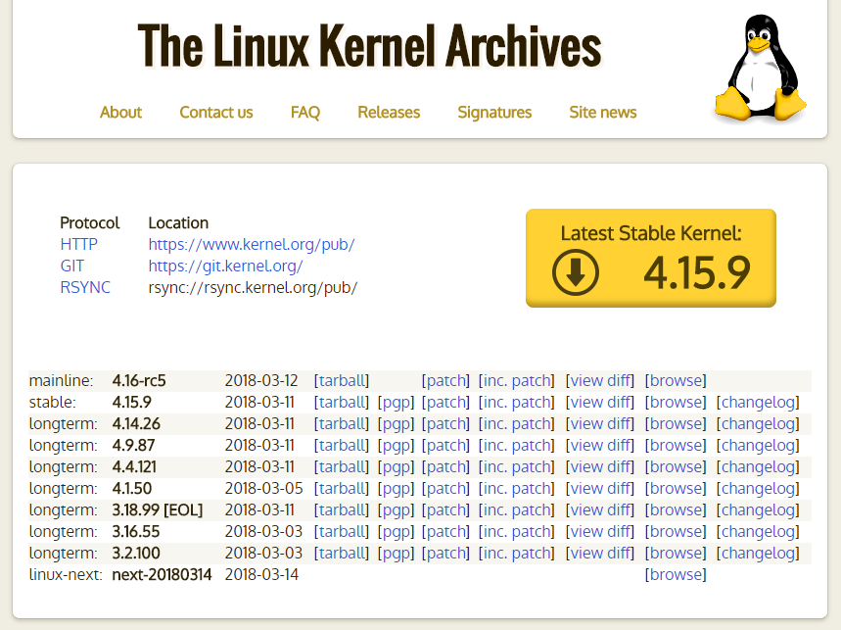
리눅스의 구성 요소 – 커널

Slide 15
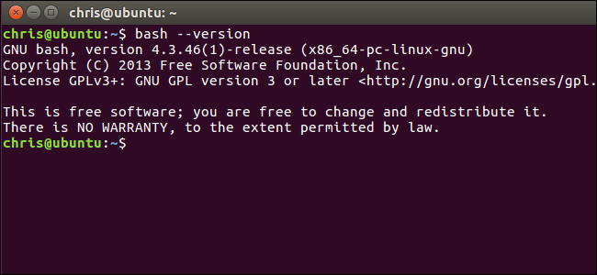
리눅스의 구성 요소 – Shell

Slide 16
리눅스의 구성 요소 – Shell
네트워크 관리
ping | 네트워크 연결 확인용 (패킷 송신 / 수신 시간 출력)
ifconfig | 네트워크 인터페이스 설정 / 확인
arp | 내부 네트워크의 IP / MAC 주소 확인
netstat | 네트워크 연결 상태 확인
traceroute | 호스트나 노드 확인 (라우팅 장애 해결)

Slide 17
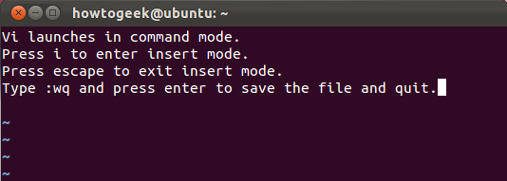
리눅스의 구성 요소 – Shell
문서 편집
vi
명령 모드 / 편집 모드
유닉스의 표준 편집기
많은 vim 편집기의 기반이 됨

Slide 18
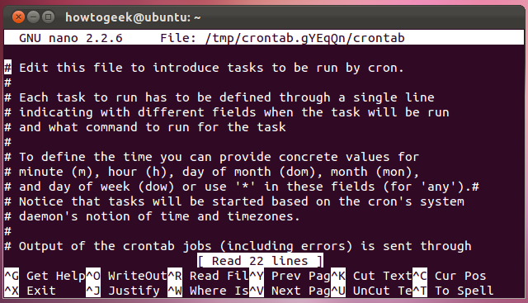
리눅스의 구성 요소 – Shell
문서 편집
nano
Made by GNU
조작이 쉬움

Slide 19
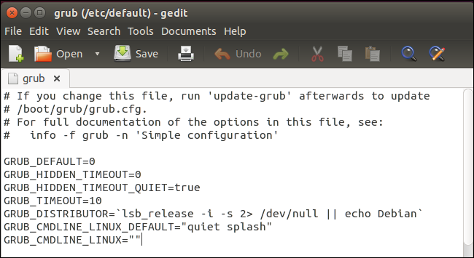
리눅스의 구성 요소 – Shell
문서 편집
gedit
GUI 기반 (X윈도 시스템)
UTF-8, 강조 등 여러가지 친숙한 기능

Slide 20
리눅스의 구성 요소 – Shell
파티션
리눅스 파티션
시스템이 운영되는 파티션
스왑 파티션
메모리가 부족할 때 가상 메모리로 사용

Slide 21
리눅스의 구성 요소 – Shell
파티션 관리 – fdisk 사용
P | 현재 편집중인 하드의 상황
M | 사용 가능한 모든 커맨드 일람
N | 새로운 파티션 만들기
D | 파티션 지우기
T | 만들어진 파티션의 종류 바꾸기 (ext2 나 FAT32 등)
W | 실제로 적용하고 끝내기
Q | 저장 안하고 끝내기

Slide 22
리눅스의 구성 요소 – Shell
프로세스 관리
ps – 프로세스의 상태를 보여줌
ping | 네트워크 연결 확인용 (패킷 송신 / 수신 시간 출력)
ifconfig | 네트워크 인터페이스 설정 / 확인
arp | 내부 네트워크의 IP / MAC 주소 확인
netstat | 네트워크 연결 상태 확인
traceroute | 호스트나 노드 확인 (라우팅 장애 해결)

Slide 23
Notes:
http://faq.hostway.co.kr/Linux_ETC/8215
http://michael.tistory.com/m/2
http://aonenetworks.tistory.com/644
http://121202.tistory.com/45
https://bakyeono.net/post/2015-05-05-linux-kill-process-by-name.html
ps [옵션]
[옵션]
-f : 자세하게 프로세스 상태 보기
-a : 다른 터미널의 프로세스 상태 보기
-u : 사용자 이름과 시작 시간 추가하여 보기
-e : 모든 프로세스의 환경 보기
-x : 진행중인 프로세스들과 다른 터미널의 프로세스 보기
pstree [옵션]
[옵션]
-a : 모든 프로세스의 인자나 옵션을 함께 출력
-h : 현재 프로세스의 조상 프로세스와 부모 프로세스를 강조하여 출력
-p : pid값과 함께 출력
-u [사용자] : 특정 사용자의 프로세스 트리만 출력
프로세스를 끄는 명령은 kill -9 PID다.1 kill의 단점은 프로세스 ID(PID)로만 종료할 프로세스를 지정할 수 있다는 점이다.
터미널에 아래와 같이 입력한다. 당연히 PROCESS_NAME은 프로세스명으로 대체해서 입력해야 한다.
$ killall -9 PROCESS_NAME
이렇게 하면 종료된다.

